Slide 1
数据结构—C++实现
缪淮扣 沈 俊 顾训穰
上海大学 计算机工程与科学学院
2018年1月
Notes:
介绍课程组的情况：
课程组有7位老师。缪老师上钱伟长学院的课，其他6个老师分3个大班上课；6个中班上机；（我们再分4个小班研讨）。
课程组进行了多次讨论，3个组都各有特色，所以我们3个组先按各自的思路开展工作，再进行交流总结。
主讲老师认真规划，准备研讨题目；研讨老师积极参与（每次上课坐第1排）

Slide 2
第 7 章 图
图的基本概念
图的存储结构
图的遍历与连通性
最小生成树
最短路径
活动网络

Slide 3
7.1 图的基本概念
图是由数据元素的集合及数据元素间的关系集合组成的一种数据结构：Graph＝（V,E)，其中 ：V= { x | x ∈ 某个数据对象} 是数据元素的集合，在图中，数据元素一般被称为顶点(vertex)；E = {(v、w) | v，w ∈ V } 或 E = {<v、w> | v, w ∈ V && Path (v、w)}是数据元素之间关系的集合，也叫做边(edge)集合；Path (v、w)表示从顶点v到顶点w的一条单向通路，它是有方向的。

Slide 4
7.1 图的基本概念
在图中如果顶点对(v、w)是无序的，则称此图为无向图(undirected graph)，顶点对(v、w)称为与顶点v和顶点w相关联的一条边。由于这条边没有方向，所以(v、w)与(w、v)是同一条边；
在图中如果顶点对＜v、w＞是有序的，则称此图为有向图(directed graph)，顶点对＜v、w＞称为从顶点v到顶点w的一条有向边（又称为弧），其中v称为有向边＜v、w＞的始点（弧尾）；w称为有向边＜v、w＞的终点（弧头）。显然＜v、w＞与＜w、v＞是两条不同的弧。

Slide 5
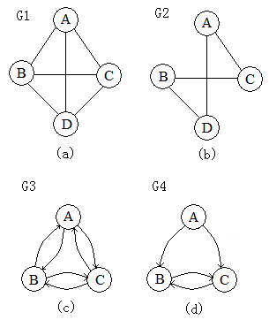
图的示例

Slide 6
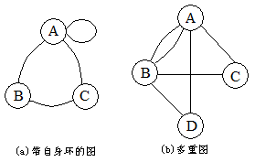
一些限制
第一、图中不能有从顶点自身到自身的边(即自身环)，就是说不应有形如(x，x)或＜x，x＞的边。如图(a)所示的带自身环的图不讨论。
第二、两个顶点v和w之间相关联的边不能多于一条。如图(b)所示的多重图也不讨论。

Slide 7
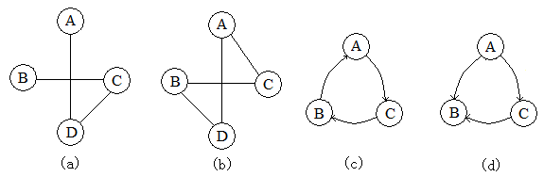
图的术语
1．完全图(complete graph)
2．权(weight)
3．邻接点(adjacent vertex)
4．子图(subgraph)

Slide 8
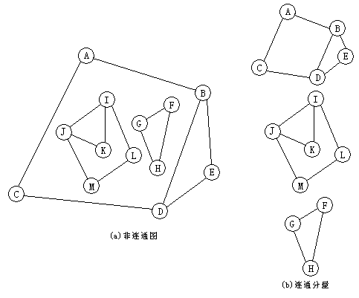
图的术语
5．顶点的度
6．路径
7．路径长度
8．简单路径与回路
9．连通图与连通分量
10．强连通图与强连通分量
11．生成树

Slide 9
图的基本操作
（1）InsertVertex（d）
（2）InsertEdge（v1，v2）
（3）DeleteVertex（d）
（4）DeleteEdge（v1，v2）
（5）GetWeight（v1，v2
（6）GetFirstNeighbor（int v ）
（7）GetNextNeighbor（int v1，int v2 ）
（8）Travers()
（9）IsEmpty()

Slide 10
7.2 图的存储结构
1、邻接矩阵
2、邻接表
3、邻接多重表
4、十字链表

Slide 11
邻接矩阵
在图的邻接矩阵表示中，除了记录每一个顶点信息的顶点表外，还有一个表示各个顶点之间关系的矩阵，称之为邻接矩阵。若设图G＝(V，E)是一个有n个顶点的图，则图的邻接矩阵是一个二维数组Arcs[n][n]，它的定义为：
对于网络(或带权图)，邻接矩阵定义如下：

Slide 12
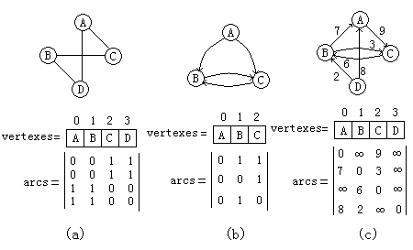
邻接矩阵

Slide 13
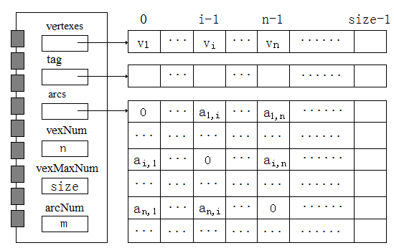
无向图的邻接矩阵类模板
template <class ElemType>
class AdjMatrixUndirGraph
{
protected:
int vexNum, vexMaxNum, arcNum;
int **arcs;
ElemType *vertexes;
mutable Status *tag;

Slide 14
无向图的邻接矩阵类模板
public:
AdjMatrixUndirGraph(ElemType es[], int vertexNum,
int vertexMaxNum=DEFAULT_SIZE);
AdjMatrixUndirGraph(int vertexMaxNum=DEFAULT_SIZE);
~AdjMatrixUndirGraph();
void Clear();
bool IsEmpty();
int GetOrder(ElemType &d) const;
Status GetElem(int v, ElemType &d) const;
Status SetElem(int v, const ElemType &d);
int GetVexNum() const;
int GetArcNum() const;
int FirstAdjVex(int v) const;
int NextAdjVex(int v1, int v2) const;

Slide 15
无向图的邻接矩阵类模板
void InsertVex(const ElemType &d);
void InsertArc(int v1, int v2);
void DeleteVex(const ElemType &d);
void DeleteArc(int v1, int v2);
Status GetTag(int v) const;
void SetTag(int v, Status val) const;
AdjMatrixUndirGraph(const
AdjMatrixUndirGraph<ElemType> &g);
AdjMatrixUndirGraph<ElemType> &operator =(
const AdjMatrixUndirGraph<ElemType> &g);
void Display();
};

Slide 16
（1）构造函数1
template <class ElemType>
AdjMatrixUndirGraph<ElemType>::AdjMatrixUndirGraph(int vertexMaxNum) {
if (vertexMaxNum < 0)
throw Error("允许的顶点最大数目不能为负!");
vexNum=0;
vexMaxNum=vertexMaxNum;
arcNum=0;
vertexes=new ElemType[vexMaxNum];
tag=new Status[vexMaxNum];
arcs=(int **)new int *[vexMaxNum];
for (int v=0; v < vexMaxNum; v++)
arcs[v]=new int[vexMaxNum];
}

Slide 17
（2）构造函数2
template <class ElemType>
AdjMatrixUndirGraph<ElemType>::AdjMatrixUndirGraph(ElemType es[],
int vertexNum, int vertexMaxNum) {
if (vertexMaxNum < 0)
throw Error("允许的顶点最大数目不能为负!");
if (vertexMaxNum < vertexNum)
throw Error("顶点数目不能大于允许的顶点最大数目!");
vexNum=vertexNum; vexMaxNum=vertexMaxNum;
arcNum=0; vertexes=new ElemType[vexMaxNum];
tag=new Status[vexMaxNum];
arcs=(int **)new int *[vexMaxNum];
for (int v=0; v < vexMaxNum; v++) arcs[v]=new int[vexMaxNum];
for (int v=0; v < vexNum; v++) {
vertexes[v]=es[v]; tag[v]=UNVISITED;
for (int u=0; u < vexNum; u++) arcs[v][u]=0;
}
}

Slide 18
（3）求第一个邻接点序号
template <class ElemType>
int AdjMatrixUndirGraph<ElemType>::FirstAdjVex(int v) const
{
if (v < 0 || v >= vexNum)
throw Error("v不合法!");
for (int u=0; u < vexNum; u++)
if (arcs[v][u] != 0)
return u;
return -1;
}

Slide 19
（4）求下一个邻接点序号
template <class ElemType>
int AdjMatrixUndirGraph<ElemType>::NextAdjVex(int v1,
int v2) const
{
if (v1 < 0 || v1 >= vexNum) throw Error("v1不合法!");
if (v2 < 0 || v2 >= vexNum) throw Error("v2不合法!");
if (v1 == v2) throw Error("v1不能等于v2!");
for (int u=v2 + 1; u < vexNum; u++)
if (arcs[v1][u] != 0)
return u;
return -1;
}

Slide 20
（5）插入顶点
template <class ElemType>
void AdjMatrixUndirGraph<ElemType>::InsertVex(const ElemType &d) {
if (vexNum == vexMaxNum)
throw Error("图的顶点数不能超过允许的最大数!");
vertexes[vexNum]=d;
tag[vexNum]=UNVISITED;
for (int v=0; v <= vexNum; v++) {
arcs[vexNum][v]=0;
arcs[v][vexNum]=0;
}
vexNum++;
}

Slide 21
（6）插入边
template <class ElemType>
void AdjMatrixUndirGraph<ElemType>::InsertArc(int v1,
int v2) {
if (v1 < 0 || v1 >= vexNum) throw Error("v1不合法!");
if (v2 < 0 || v2 >= vexNum) throw Error("v2不合法!");
if (v1 == v2) throw Error("v1不能等于v2!");
if (arcs[v1][v2] == 0) {
arcNum++;
arcs[v1][v2]=1;
arcs[v2][v1]=1;
}
}

Slide 22
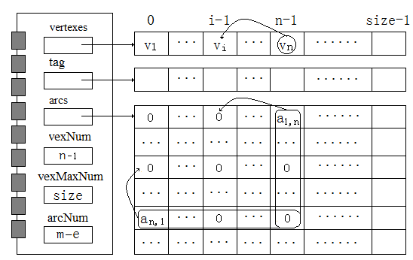
（7）删除顶点

Slide 23
（7）删除顶点
template <class ElemType>
void AdjMatrixUndirGraph<ElemType>::DeleteVex(const ElemType &d) {
int v;
for (v=0; v < vexNum; v++)
if (vertexes[v] == d) break;
if (v == vexNum) throw Error("图中不存在要删除的顶点!");
for (int u=0; u < vexNum; u++)
if (arcs[v][u] == 1) {
arcNum--;
arcs[v][u]=0;
arcs[u][v]=0;
}

Slide 24
（7）删除顶点
vexNum--;
if (v < vexNum) {
vertexes[v]=vertexes[vexNum];
tag[v]=tag[vexNum];
for (int u=0; u <= vexNum; u++)
arcs[v][u]=arcs[vexNum][u];
for (int u=0; u <= vexNum; u++)
arcs[u][v]=arcs[u][vexNum];
}
}

Slide 25
（8）删除边
template <class ElemType>
void AdjMatrixUndirGraph<ElemType>::DeleteArc(int v1, int v2)
{
if (v1 < 0 || v1 >= vexNum) throw Error("v1不合法!");
if (v2 < 0 || v2 >= vexNum) throw Error("v2不合法!");
if (v1 == v2) throw Error("v1不能等于v2!");
if (arcs[v1][v2] != 0) {
arcNum--;
arcs[v1][v2]=0;
arcs[v2][v1]=0;
}
}

Slide 26
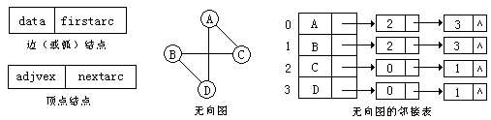
邻接表

Slide 27
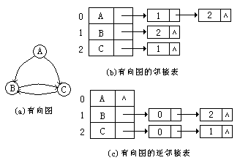
邻接表

Slide 28
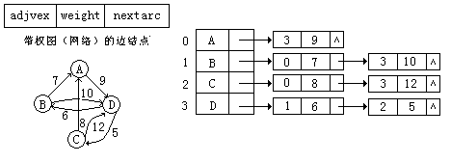
邻接表

Slide 29
有向网邻接表中顶点结点类模板
template <class ElemType, class WeightType> struct AdjListNetWorkVex
{
ElemType data;
AdjListNetworkArc<WeightType> *firstarc;
AdjListNetWorkVex();
AdjListNetWorkVex(ElemType val,
AdjListNetworkArc<WeightType> *adj=NULL);
};

Slide 30
顶点结点的无参构造函数
template <class ElemType, class WeightType>
AdjListNetWorkVex<ElemType, WeightType>::AdjListNetWorkVex()
{
firstarc=NULL;
}

Slide 31
顶点结点的有参构造函数
template <class ElemType, class WeightType>
AdjListNetWorkVex<ElemType, WeightType>::AdjListNetWorkVex(ElemType val,
AdjListNetworkArc<WeightType> *adj)
{
data=val;
firstarc=adj;
}

Slide 32
有向网邻接表中弧结点类模板
template <class WeightType> struct AdjListNetworkArc
{
int adjVex; WeightType weight; AdjListNetworkArc<WeightType> *nextarc;
AdjListNetworkArc(); AdjListNetworkArc(int v, WeightType w,
AdjListNetworkArc<WeightType> * next=NULL);
};

Slide 33
弧结点的无参构造函数
template <class WeightType>
AdjListNetworkArc<WeightType>::AdjListNetworkArc(int v, WeightType w,
AdjListNetworkArc<WeightType> *next)
{
adjVex=-1;
}

Slide 34
弧结点的有参构造函数
template <class WeightType>
AdjListNetworkArc<WeightType>::AdjListNetworkArc(int v, WeightType w,
AdjListNetworkArc<WeightType> *next)
{
adjVex=v;
weight=w;
nextarc=next;
}

Slide 35
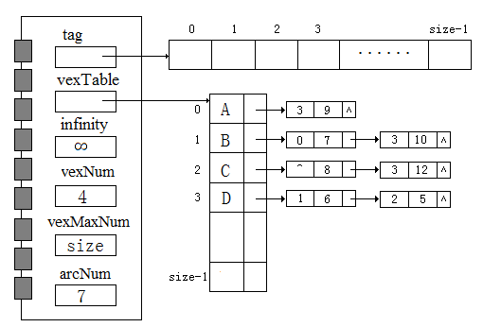
有向网邻接表类模板的定义

Slide 36
有向网邻接表类模板的定义
template <class ElemType, class WeightType> class AdjListDirNetwork {
protected:
int vexNum, vexMaxNum, arcNum;
AdjListNetWorkVex<ElemType, WeightType> *vexTable;
mutable Status *tag;
WeightType infinity;
public:
AdjListDirNetwork(ElemType es[], int vertexNum,
int vertexMaxNum = DEFAULT_SIZE,
WeightType infinit=(WeightType)DEFAULT_INFINITY);
AdjListDirNetwork(int vertexMaxNum=DEFAULT_SIZE,
WeightType infinit=(WeightType)DEFAULT_INFINITY);
~AdjListDirNetwork();

Slide 37
有向网邻接表类模板的定义
void Clear();
bool IsEmpty();
int GetOrder(ElemType &d) const;
Status GetElem(int v, ElemType &e) const;
Status SetElem(int v, const ElemType &d);
WeightType GetInfinity() const;
int GetVexNum() const;
int GetArcNum() const;
int FirstAdjVex(int v) const;
int NextAdjVex(int v1, int v2) const;
void InsertVex(const ElemType &d);
void InsertArc(int v1, int v2, WeightType w);
void DeleteVex(const ElemType &d);
void DeleteArc(int v1, int v2);

Slide 38
有向网邻接表类模板的定义
WeightType GetWeight(int v1, int v2) const;
void SetWeight(int v1, int v2, WeightType w);
Status GetTag(int v) const;
void SetTag(int v, Status tag) const;
AdjListDirNetwork(const AdjListDirNetwork<ElemType,
WeightType> &copy);
AdjListDirNetwork<ElemType, WeightType> &operator =
(const AdjListDirNetwork<ElemType, WeightType>
&copy);
void Display();
};

Slide 39
构造函数1
template <class ElemType, class WeightType>
AdjListDirNetwork<ElemType, WeightType>::AdjListDirNetwork(int vertexMaxNum,
WeightType infinit) {
if (vertexMaxNum < 0)
throw Error("允许的顶点最大数目不能为负!");
vexNum=0;
vexMaxNum=vertexMaxNum;
arcNum=0;
infinity=infinit;
tag=new Status[vexMaxNum];
vexTable=new AdjListNetWorkVex<ElemType,
WeightType>[vexMaxNum];
}

Slide 40
构造函数2
template <class ElemType, class WeightType>
AdjListDirNetwork<ElemType, WeightType>::AdjListDirNetwork(ElemType es[],
int vertexNum, int vertexMaxNum, WeightType infinit) {
if (vertexMaxNum < 0)
throw Error("允许的顶点最大数目不能为负!");
if (vertexMaxNum < vertexNum)
throw Error("顶点数目不能大于允许的顶点最大数目!");
vexNum=vertexNum;
vexMaxNum=vertexMaxNum;
arcNum=0;
infinity=infinit;
tag=new Status[vexMaxNum];

Slide 41
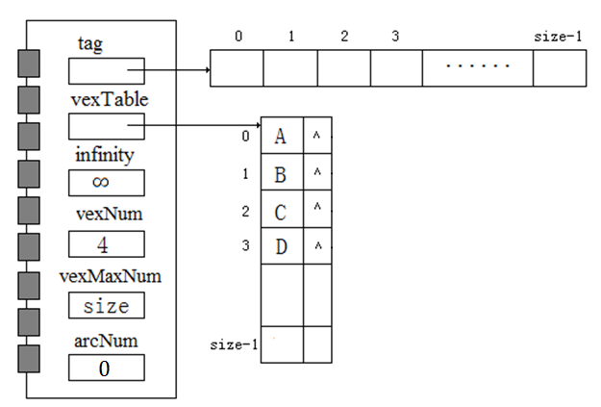
构造函数2
vexTable=new AdjListNetWorkVex<ElemType,
WeightType>[vexMaxNum];
for (int v=0; v < vexNum; v++) {
tag[v]=UNVISITED;
vexTable[v].data=es[v];
vexTable[v].firstarc=NULL;
}
}

Slide 42
求顶点v的第一个邻接点序号
template <class ElemType, class WeightType>
int AdjListDirNetwork<ElemType, WeightType>::FirstAdjVex(int v) const
{
if (v < 0 || v >= vexNum)
throw Error("v不合法!"); // 抛出异常
if (vexTable[v].firstarc == NULL)
return -1; // 不存在邻接点
else
return vexTable[v].firstarc->adjVex;
}

Slide 43
求顶点v1的下一个邻接点序号
template <class ElemType, class WeightType>
int AdjListDirNetwork<ElemType, WeightType>::
NextAdjVex(int v1, int v2) const {
AdjListNetworkArc<WeightType> *p;
if (v1 < 0 || v1 >= vexNum) throw Error("v1不合法!");
if (v2 < 0 || v2 >= vexNum) throw Error("v2不合法!");
if (v1 == v2) throw Error("v1不能等于v2!");
p=vexTable[v1].firstarc;
while (p != NULL && p->adjVex != v2)
p=p->nextarc;
if (p == NULL || p->nextarc == NULL) return -1;
else return p->nextarc->adjVex;
}

Slide 44
插入顶点
template <class ElemType, class WeightType>
void AdjListDirNetwork<ElemType, WeightType>::
InsertVex(const ElemType &e) {
if (vexNum == vexMaxNum)
throw Error("图的顶点数不能超过允许的最大数!");
vexTable[vexNum].data=e;
vexTable[vexNum].firstarc=NULL;
tag[vexNum]=UNVISITED;
vexNum++;
}

Slide 45
插入弧
template <class ElemType, class WeightType>
void AdjListDirNetwork<ElemType, WeightType>::
InsertArc(int v1, int v2, WeightType w) {
if (v1 < 0 || v1 >= vexNum) throw Error("v1不合法!");
if (v2 < 0 || v2 >= vexNum) throw Error("v2不合法!");
if (v1 == v2) throw Error("v1不能等于v2!");
if (w == infinity) throw Error("w不能为无穷大!");
AdjListNetworkArc<WeightType> *p, *q;
p=vexTable[v1].firstarc;
vexTable[v1].firstarc =
new AdjListNetworkArc<WeightType>(v2, w, p);
arcNum++;
}

Slide 46
删除弧
template <class ElemType, class WeightType>
void AdjListDirNetwork<ElemType, WeightType>::
DeleteArc(int v1, int v2) {
if (v1 < 0 || v1 >= vexNum) throw Error("v1不合法!");
if (v2 < 0 || v2 >= vexNum) throw Error("v2不合法!");
if (v1 == v2) throw Error("v1不能等于v2!");
AdjListNetworkArc<WeightType> *p, *q;
p=vexTable[v1].firstarc;
while (p != NULL && p->adjVex != v2) {
q=p; p=p->nextarc;
}

Slide 47
删除弧
if (p != NULL) {
if (vexTable[v1].firstarc == p)
vexTable[v1].firstarc=p->nextarc;
else
q->nextarc=p->nextarc;
delete p;
arcNum--;
}
}

Slide 48
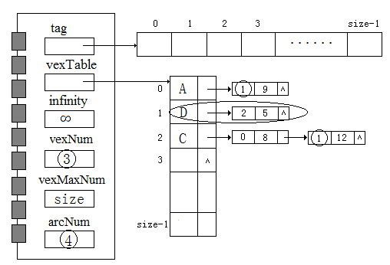
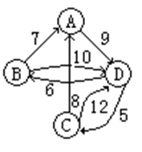
删除顶点

Slide 49
删除顶点
template <class ElemType, class WeightType>
void AdjListDirNetwork<ElemType, WeightType>::
DeleteVex(const ElemType &d){
int v;
AdjListNetworkArc<WeightType> *p, *q;
for (v=0; v < vexNum; v++)
if (vexTable[v].data == d) break;
if (v == vexNum) throw Error("图中不存在要删除的顶点!");
for (int u=0; u < vexNum; u++)
if (u != v) DeleteArc(u, v);
p=vexTable[v].firstarc;
while (p != NULL) {
vexTable[v].firstarc=p->nextarc; delete p;
p=vexTable[v].firstarc; arcNum--;
}

Slide 50
删除顶点
vexNum--;
vexTable[v].data=vexTable[vexNum].data;
vexTable[v].firstarc=vexTable[vexNum].firstarc;
vexTable[vexNum].firstarc=NULL;
tag[v]=tag[vexNum];
for (int u=0; u < vexNum; u++)
if (u != v) {
p=vexTable[u].firstarc;
while (p != NULL) {
if (p->adjVex == vexNum) p->adjVex=v;
p=p->nextarc;
}
}
}

Slide 51
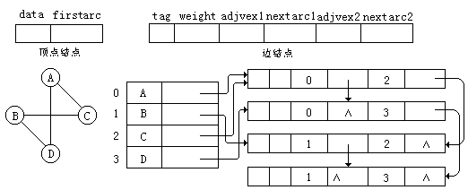
邻接多重表

Slide 52
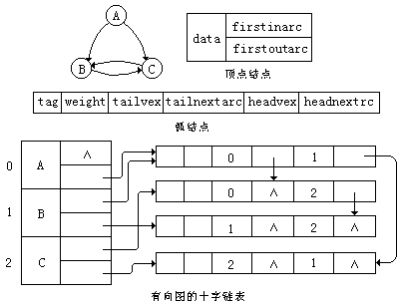
十字链表

Slide 53
7.3 图的遍历与连通性
1、深度优先遍历(Depth First Traversal)
2、广度优先遍历(Breadth First Traversal)

Slide 54
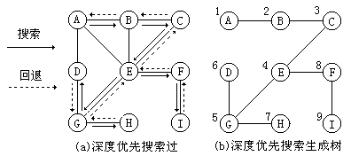
深度优先遍历

Slide 55
深度优先遍历
从指定的结点v开始进行深度优先搜索的算法的步骤是：
（1）访问结点v，并标记v已被访问；
（2）取顶点v的第一个邻接顶点w；
（3）若顶点w不存在，返回；否则继续步骤（4）
（4）若顶点w未被访问，则访问结点w，并标记w已被访问；否则转步骤（5）
（5）使w为顶点v的在原来w之后的下一个邻接顶点，转到步骤（3）。

Slide 56
深度优先搜索
template <class ElemType>
void DFS(const AdjMatrixUndirGraph<ElemType> &g,
int v, void (*Visit)(const ElemType &)) {
ElemType e;
g.SetTag(v, VISITED);
g.GetElem(v, e);
Visit(e);
for (int w=g.FirstAdjVex(v); w != -1;
w=g.NextAdjVex(v, w))
if (g.GetTag(w) == UNVISITED)
DFS(g, w, Visit);
}

Slide 57
深度优先遍历
template <class ElemType>
void DFSTraverse(const AdjMatrixUndirGraph<ElemType> &g,
void (*Visit)(const ElemType &)) {
int v;
for (v=0; v < g.GetVexNum(); v++)
g.SetTag(v, UNVISITED);
for (v=0; v < g.GetVexNum(); v++)
if (g.GetTag(v) == UNVISITED)
DFS(g, v, Visit);
}

Slide 58
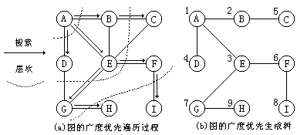
广度优先遍历

Slide 59
广度优先遍历
从指定的结点v开始进行广度优先搜索的算法步骤是：
（1）访问结点v，并标记v已被访问，同时顶点v入队列；
（2）当队列空时算法结束，否则继续步骤（3）；
（3）队头顶点出队列为v；
（4）取顶点v的第一个邻接顶点w；
（5）若顶点w不存在，转步骤（3）；否则继续步骤（6）
（6）若顶点w未被访问，则访问顶点w，并标记w已被访问，同时顶点w入队列；否则继续步骤（7）；
（7）使w为顶点v的在原来w之后的下一个邻接顶点，转到步骤（5）。

Slide 60
广度优先搜索
template <class ElemType>void BFS(const AdjMatrixUndirGraph<ElemType> &g,
int v, void (*Visit)(const ElemType &)){
LinkQueue<int> q;
int u, w;
ElemType e; g.SetTag(v, VISITED); g.GetElem(v, e);
Visit(e); q.EnQueue(v);
while (!q.IsEmpty()) { q.DelQueue(u);
for (w=g.FirstAdjVex(u); w != -1; w=g.NextAdjVex(u, w))
if (g.GetTag(w) == UNVISITED){
g.SetTag(w, VISITED); g.GetElem(w, e);
Visit(e); q.EnQueue(w);
}
}
}

Slide 61
广度优先遍历
template <class ElemType>
void BFSTraverse(const AdjMatrixUndirGraph<ElemType> &g,
void (*Visit)(const ElemType &)) {
int v;
for (v=0; v < g.GetVexNum(); v++)
g.SetTag(v, UNVISITED);
for (v=0; v < g.GetVexNum(); v++)
if (g.GetTag(v) == UNVISITED)
BFS(g, v, Visit);
}

Slide 62
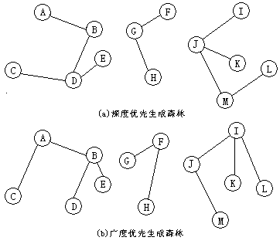
连通分量

Slide 63
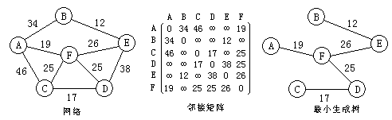
7.4 最小生成树
1、克鲁斯卡尔算法
2、普里姆算法

Slide 64
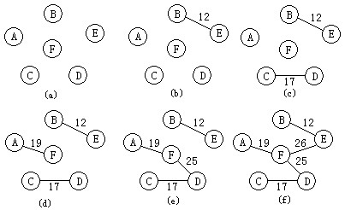
克鲁斯卡尔算法

Slide 65
克鲁斯卡尔算法
（1）初始化，在并查集中，连通网络的每一个顶点独立成一个等价类，连通网络的所有的边建立最小堆，最小生成树T中没有任何边，T中边的条数计数器i为0；
（2）如果T中边的条数计数器i等于顶点数减1，则算法结束；否则继续步骤（3）；
（3）选取堆顶元素代表的边（v，u），同时调整堆；
（4）利用并查集的运算检查依附于边（v，u）的两个顶点v和u是否在同一个连通分量(即并查集的同一个子集合)上，如果是则转步骤（2）；否则继续步骤（5）；
（5）将边（v，u）加入到最小生成树T中，同时将这两个顶点所在的连通分量合并成一个连通分量(即并查集中的相应两个子集合并成一个子集)，继续步骤（2）。

Slide 66
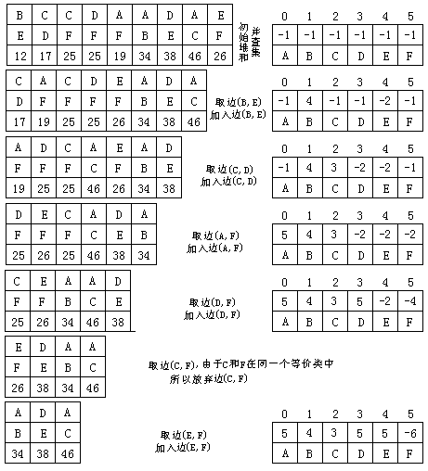
克鲁斯卡尔算法
在初始建堆时，边的输入顺序为：
（ A、B）
（A、C）
（A、F）
（B、E）
（C、D）
（C、F）
（D、E）
（D、F）
（E，F）

Slide 67
Kruskal算法中边类声明
template <class ElemType, class WeightType> class KruskalEdge{
public:
ElemType vertex1, vertex2;
WeightType weight;
KruskalEdge(ElemType v1, ElemType v2, WeightType w);
KruskalEdge(){};
KruskalEdge<ElemType, WeightType> &operator =(
const KruskalEdge<ElemType, WeightType> &Ed);
bool operator <=(const KruskalEdge<ElemType,
WeightType> &Ed);
bool operator >(const KruskalEdge<ElemType,
WeightType> &Ed);
};

Slide 68
构造函数1
template <class ElemType, class WeightType>
KruskalEdge<ElemType, WeightType>::
KruskalEdge(ElemType v1, ElemType v2, WeightType w)
{
vertex1=v1; // 顶点vertex1
vertex2=v2; // 顶点vertex2
weight=w; // 权weight
}

Slide 69
构造函数2
template <class ElemType, class WeightType>bool KruskalEdge<ElemType, WeightType>::operator <=
(const KruskalEdge<ElemType, WeightType> &Ed)
{
return (weight <= Ed.weight);
}

Slide 70
赋值语句重载
template<class ElemType, class WeightType>KruskalEdge<ElemType, WeightType>
&KruskalEdge<ElemType, WeightType>::operator=
(const KruskalEdge<ElemType, WeightType> &Ed)
{
if (&Ed != this) {
vertex1=Ed.vertex1; vertex2=Ed.vertex2; weight=Ed.weight;
}
return *this;
}

Slide 71
重载<=关系运算
template <class ElemType, class WeightType>bool KruskalEdge<ElemType, WeightType>::
operator <= (const KruskalEdge<ElemType, WeightType> &Ed)
{
return (weight <= Ed.weight);
}

Slide 72
重载>关系运算
template <class ElemType, class WeightType>bool KruskalEdge<ElemType, WeightType>::
operator <= (const KruskalEdge<ElemType, WeightType> &Ed)
{
return (weight > Ed.weight);
}

Slide 73
克鲁斯卡尔算法
template <class ElemType, class WeightType>
void MiniSpanTreeKruskal
(const AdjMatrixUndirNetwork<ElemType, WeightType> &g){
int count, VexNum=g.GetVexNum();
KruskalEdge<ElemType, WeightType> KEdge;
MinHeap<KruskalEdge<ElemType, WeightType> >
ha(g.GetEdgeNum());
ElemType *kVex, v1, v2;
kVex=new ElemType[VexNum];
for (int i=0; i < VexNum; i++)
g.GetElem(i, kVex[i]);
UFSets<ElemType> f(kVex, VexNum);

Slide 74
克鲁斯卡尔算法
for (int v=0; v < g.GetVexNum(); v++)
for (int u=g.FirstAdjVex(v); u >= 0; u=g.NextAdjVex(v, u))
if (v < u) { g.GetElem(v, v1); g.GetElem(u, v2);
KEdge.vertex1=v1; KEdge.vertex2=v2;
KEdge.weight=g.GetWeight(v, u); ha.Insert(KEdge);
}
count=0;
while (count < VexNum - 1) { ha.DeleteTop(KEdge);
v1=KEdge.vertex1; v2=KEdge.vertex2;
if (f.Differ(v1, v2)) {cout << "边:( " << v1 << ", " << v2
<< " ) 权:"<< KEdge.weight << endl ;
f.Union(v1, v2); count++;
}
}
}

Slide 75
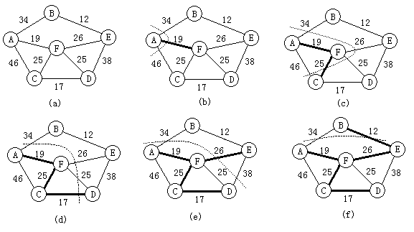
普里姆算法

Slide 76
普里姆算法
（1）初始化辅助数组closearc[]；
（2）重复下列步骤（3）和（4）n-1次
（3）在closearc[]中选择lowweight≠0 && lowweight最小的顶点v，即选中的权值最小的边为(closearc[v].nearvertex,i)。
（3）将closearc[v].lowweight改为0，表示顶点i已加入顶点集U中。并将边(closearc[v]. nearvertex、v)加入生成树T的边集合。
（4）对V-U中的每一个顶点j，如果依附于顶点j和刚加入U集合的新顶点v的边的权值Arcs[v][j]小于原来依附于j和生成树顶点集合中顶点的边的最短距离closearc[j].lowweight，则修改closearc[j]，使其lowweight = Arcs[v][j]}，nearvertex = v。

Slide 77
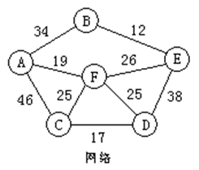
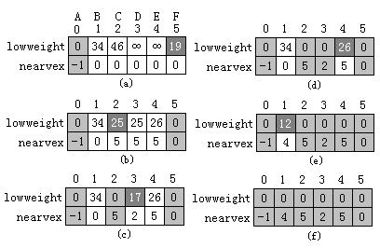
普里姆算法
template <class ElemType, class WeightType>
struct CloseArcType {
WeightType lowweight;
int nearvertex;
};

Slide 78
普里姆算法
template <class ElemType, class WeightType>
void MiniSpanTreePrim(const AdjMatrixUndirNetwork<ElemType,
WeightType> &g, int u0) {
WeightType min;
ElemType v1, v2;
int vexnum=g.GetVexNum();
CloseArcType<ElemType, WeightType> * closearc;
if (u0 < 0 || u0 >= vexnum) throw Error("顶点u0不存在!");
int u, v, k;
closearc=new CloseArcType<ElemType, WeightType>[vexnum];
for (v=0; v < vexnum; v++) {
closearc[v].nearvertex=u0;
closearc[v].lowweight=g.GetWeight(u0, v);
}

Slide 79
普里姆算法
closearc[u0].nearvertex=-1;
closearc[u0].lowweight=0;
for (k=1; k < vexnum; k++) {
min=g.GetInfinity(); v=u0;
for (u=0; u < vexnum; u++)
if (closearc[u].lowweight!=0
&&closearc[u].lowweight<min){
v=u;
min=closearc[u].lowweight;
}

Slide 80
普里姆算法
if (v != u0) {
g.GetElem(closearc[v].nearvertex, v1); g.GetElem(v, v2);
cout << "边:( " << v1 << ", " << v2 << " ) 权:"<< min << endl;
closearc[v].lowweight=0;
for (u=g.FirstAdjVex(v); u != -1 ; u=g.NextAdjVex(v, u))
if (closearc[u].lowweight != 0 &&
(g.GetWeight(v, u) < closearc[u].lowweight)) {
closearc[u].lowweight=g.GetWeight(v, u);
closearc[u].nearvertex=v;
}
}
}
delete []closearc;
}

Slide 81
7.5 最短路径
1、弧上权值为非负情形的单源点最短路径问题
2、弧上权值为负情形的单源点最短路径问题
3、所有顶点之间的最短路径

Slide 82
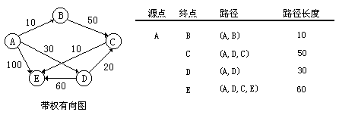
弧上权值为非负情形的单源点最短路径问题

Slide 83
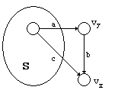
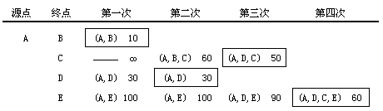
迪杰斯特拉算法

Slide 84
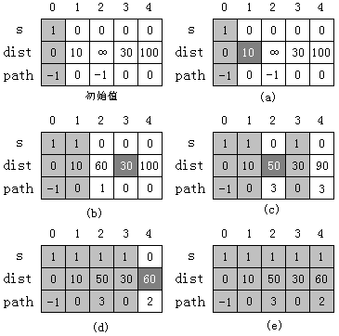
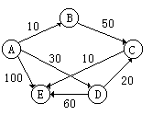
迪杰斯特拉算法

Slide 85
迪杰斯特拉算法
template <class ElemType, class WeightType> void
ShortestPathDij(const AdjListDirNetwork<ElemType, WeightType> &g, int v0, int *path, WeightType *dist) {
WeightType minVal, infinity=g.GetInfinity();
int v, u;
for (v=0; v < g.GetVexNum(); v++) {
dist[v]=g.GetWeight(v0, v);
if (dist[v] == infinity) path[v]=-1;
else path[v]=v0;
g.SetTag(v, UNVISITED);
}
g.SetTag(v0, VISITED);

Slide 86
迪杰斯特拉算法
for (int i=1; i < g.GetVexNum(); i++){
minVal=infinity; u=v0;
for (v=0; v < g.GetVexNum(); v++)
if (g.GetTag(v) == UNVISITED && dist[v] < minVal) {
u=v; minVal=dist[v];
}
g.SetTag(u, VISITED);
for (v=g.FirstAdjVex(u); v != -1; v=g.NextAdjVex(u, v))
if (g.GetTag(v) == UNVISITED &&
minVal + g.GetWeight(u, v) < dist[v]) {
dist[v]=minVal + g.GetWeight(u, v);
path[v]=u;
}
}
}

Slide 87
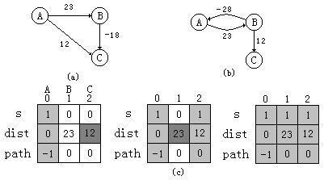
弧上权值为任意值的单源点最短路径问题

Slide 88
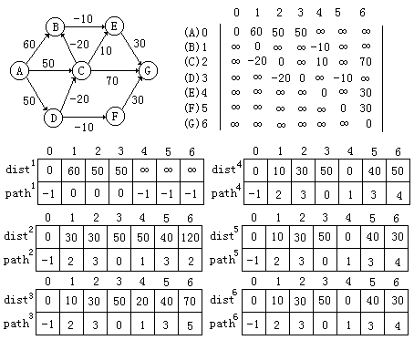
贝尔曼—福特算法

Slide 89
贝尔曼—福特算法
template <class ElemType, class WeightType> Void
ShortestPathBellmanFord(const AdjListDirNetwork<ElemType,
WeightType> &g, int v0, int *path, WeightType *dist){
WeightType *distTemp, minVal, infinity=g.GetInfinity();
int v, u, vexNum=g.GetVexNum();
distTemp=new WeightType[vexNum];
for (v=0; v < vexNum; v++){ // 初始化path和dist
dist[v]=(v0 != v) ? g.GetWeight(v0, v) : 0;
if (dist[v] == infinity)
path[v]=-1;
else
path[v]=v0;
}

Slide 90
贝尔曼—福特算法
for ( int k=2; k < vexNum ; k++) {
for (v=0; v < vexNum; v++)
distTemp[v]=dist[v];
for (u=0; u < vexNum ; u++)
if (u != v0)
for (v=0; v < vexNum; v++)
if (v != v0 && distTemp[u]
> dist[v] + g.GetWeight(v, u)) {
distTemp[u]= dist[v]+g.GetWeight(v, u);
path[u]=v;
}
for (v=0; v < vexNum; v++)
dist[v]=distTemp[v];
}
}

Slide 91
所有顶点之间的最短路径
前两节中都是考虑单源点的情况，接下来讨论求一个带权有向图中每一对顶点v_{i}和v_{j}之间的最短路径和最短路径长度的问题。
求解此问题的一个办法是：如果图中各条弧上的权值均大于0，则分别以每一个顶点为源点，重复执行迪杰斯特拉算法n次，就可求得每一对顶点之间的最短路径及最短路径长度，总的执行时间是0(n³)。
在本节中将介绍另一种更直接的算法：弗洛伊德(Floyd)算法。

Slide 92
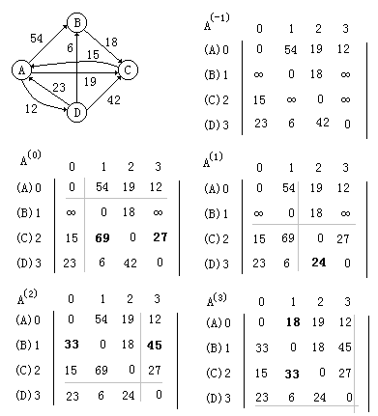
弗洛伊德(Floyd)算法

Slide 93
弗洛伊德(Floyd)算法
template <class ElemType, class WeightType> void
ShortestPathFloyd(const AdjListDirNetwork<ElemType,
WeightType> &g, int **path, WeightType **dist) {
for (int u=0; u < g.GetVexNum(); u++)
for (int v=0; v < g.GetVexNum(); v++){
dist[u][v]=(u != v) ? g.GetWeight(u, v) : 0;
if (u != v && dist[u][v] < g.GetInfinity()) path[u][v]=u;
else path[u][v]=-1;
}
for (int k=0; k < g.GetVexNum(); k++)
for (int i=0; i < g.GetVexNum(); i++)
for (int j=0; j < g.GetVexNum(); j++)
if (dist[i][k] + dist[k][j] < dist[i][j]) {
dist[i][j]=dist[i][k] + dist[k][j]; path[i][j]=path[k][j];
}
}

Slide 94
7.6 活动网络
1、用顶点表示活动的网络(AOV网络)
2、用边表示活动的网络(AOE网络)

Slide 95
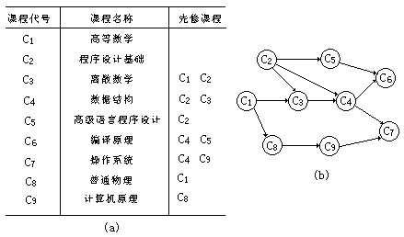
用顶点表示活动的网络

Slide 96
拓扑排序
C₁ , C₂ , C₃ , C₄ , C₅ , C₆ , C₈ , C₉ , C₇
或 C₁ , C₈ , C₉ , C₂ , C₅ , C₃ , C₄ , C₇ , C₆

Slide 97
拓扑排序
进行拓扑排序的方法是：
（1）在AOV网络中选一个没有直接前驱的顶点v；并输出之；
（2）从图中删去该顶点，同时删去所有从顶点v发出的弧；
（3）重复以上步骤（1）和（2）,直到没有直接前驱的顶点全部输出。
如果图中所有顶点已全部输出，则拓扑有序序列形成，拓扑排序完成；否则说明图中还剩下一些顶点，它们都有直接前驱，再也找不到没有前驱的顶点了，这时AOV网络中必定存在有向环。

Slide 98
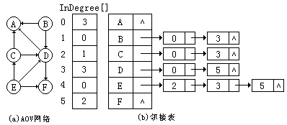
拓扑排序

Slide 99
拓扑排序
（1）建立入度为零的顶点栈；
（2）当入度为零的顶点栈为空时算法转步骤（6），否则继续步骤（3）；
（3）入度为零的顶点栈中栈顶元素v出栈,并输出之顶点v；
（4）从AOV网络中删去顶点v和所有从顶点v发出的弧<v、j>，并将顶点j的入度减一；
（5）如果顶点j入度减至0，则将该顶点进入入度为零的顶点栈；转步骤（2）；
（6）如果输出顶点个数少于AOV网络的顶点个数，则输出网络中存在有向环的信息；算法结束。

Slide 100
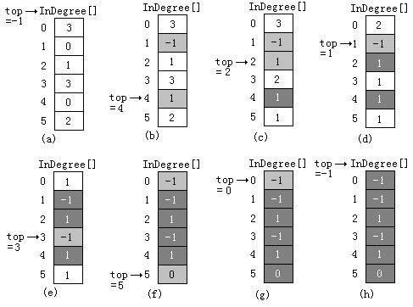
拓扑排序

Slide 101
拓扑排序
template <class ElemType>
void StatIndegree(const AdjListDirGraph<ElemType> &g,
int *indegree) {
for (int v=0; v < g.GetVexNum(); v++)
indegree[v]=0;
for (int v=0; v < g.GetVexNum(); v++)
for (int u=g.FirstAdjVex(v); u != -1; u=g.NextAdjVex(v, u))
indegree[u]++;
}

Slide 102
拓扑排序
template <class ElemType>
Status TopSort(const AdjListDirGraph<ElemType> &g) {
int *indegree=new int[g.GetVexNum()];
int v, u, count=0, top=-1;
ElemType e;
StatIndegree(g, indegree);
for (v=0; v < g.GetVexNum(); v++)
if (indegree[v] == 0) { // 入度为0的顶点入栈
indegree[v]=top; top=v;
}
while (top != -1) {
v=top; top=indegree[v]; g.GetElem(v, e);
cout << e << " ";
count++;

Slide 103
拓扑排序
for (u=g.FirstAdjVex(v); u != -1; u=g.NextAdjVex(v, u))
if (--indegree[u] == 0) {
indegree[u]=top;
top=u;
}
}
delete []indegree;
if (count < g.GetVexNum())
return FAIL; // 图g有回路
else
return SUCCESS; // 拓扑排序成功
}

Slide 104
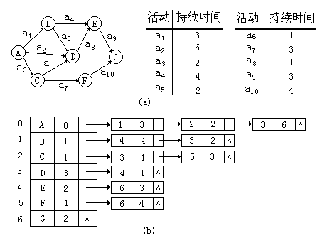
用边表示活动的网络

Slide 105
用边表示活动的网络
AOE网络在某些工程估算方面是非常有用的，通过AOE网络可以了解到：
(1) 完成整个工程至少需要多少时间？
(2) 为缩短完成工程所需的时间, 应当加快哪些活动进度？或者说哪些活动是影响整个工程进度的关键所在?

Slide 106
用边表示活动的网络
其关键路径有两条，它们分别是：（A、B、E、G），（A、D、E、G），关键活动包括：a₁、a₂ 、a₄、a₈和a₉。

Slide 107
求关键路径
在AOE网络中要找出关键路径，就必须先找出关键活动。为了求关键活动，在此，先定义几个有关的量：
（1）事件V_{i} 的最早可能发生时间：从源点V₀ 到顶点V_{i} 的最长路径长度，用Ve[i]表示。Ve[i]决定了以顶点V_{i}为弧尾的弧所代表的活动可以开始的最早时间。
（2）事件V_{i}的最迟允许发生时间：在保证整个工程不推迟完成的前提下，顶点V_{i} 所对应的事件的最迟允许发生时间，用Vl[i]表示。
（3）活动a_{k} 的最早可能开始时间 e[k]：设活动a_{k} 对应的弧为< V_{i} , V_{j} >，则e[k]是从源点V₀到顶点V_{i} 的最长路径长度。因此, e[k] = Ve[i]。

Slide 108
求关键路径
（4）活动a_{k} 的最迟允许开始时间 l[k]：l[k]是在保证整个工程不推迟完成的前提下，活动a_{k}的最迟允许开始时间。显然，l[k] = Vl[j] - dur(<i, j>)。其中，dur(<i, j>)是完成 a_{k} 所需的时间。
（5）活动a_{k} 的时间余量：活动a_{k} 的最迟允许开始时间和最早可能开始时间之差（l[k]-e[k]）。显然，时间余量为零的活动a_{k}（l[k]==e[k]）是关键活动。
为找出关键活动，需要求各个活动的e[k]与l[k]，以判别是否l[k]==e[k]。而为了求得e[k]与l[k]，需要先求得各个顶点V_{i} 的Ve[i]和Vl[i]。

Slide 109
求关键路径
求Ve[i]和Vl[i]可以分两步进行：
（1）第一步：求Ve[i]的递推公式，从Ve[0] = 0开始，向前递推
Ve[j] = Max{ Ve[i] + dur(<i、j>) | < V_{i}、V_{j} > ∈ T },
j = 1, 2, …, n-1； 其中, T是所有以顶点V_{j}为弧头的弧<V_{i}、V_{j}>的集合。
（2）第二步：求Vl[i]的递推公式，从Vl[n-1] = Ve[n-1]开始，反向递推
Vl[i] = Min{ Vl[j] - dur(<i, j>) | < V_{i}, V_{j} > ∈ T },
i =0, 1, 2, …, n-2； 其中, T是所有以顶点V_{i}为弧尾的弧< V_{i},V_{j} >的集合。

Slide 110
求关键路径
当求出了AOE网络中每个顶点V_{i}的Ve[i]和Vl[i]，就可以再计算每一个活动a_{k}的最早可能开始时间e[k]和最晚允许开始时间l[k]。
设活动a_{k} (k = 1, 2, …, e)对应带权有向边<V_{i}、V_{j}>，它的持续时间用dur (<V_{i} , V_{j} >) 表示，则有：
e[k] = Ve[i]；
l[k] = Vl[j] - dur(<V_{i} , V_{j} >)；k = 1, 2, …, e。
然后再通过判断是否e[k] == l[k]，就可找出关键活动，从而求得关键路径。

Slide 111
求关键路径
(1)输入n个顶点和e条带权的有向边，建立邻接表结构；
(2)从源点V₀出发，令Ve[0]=0，按拓扑有序的顺序计算每个顶点的Ve[j]（j=1，2，…，n-1）。若拓扑排序中遍历的顶点数小于n，则说明网络中存在有向环，不能继续求关键路径。
(3)从汇点V_{n-1}出发，令Vl[n-1]=Ve[n-1]，按逆拓扑有序顺序求各顶点的Vl[i]（i=0，1，…，n-2）。
(4)根据各顶点V_{i}的Ve[i]和Vl[i]值，求各条弧a_{k}的e[k]和l[k]。
(5)输出关键活动a_{k}（e[k]==l[k]即为关键活动）。

Slide 112
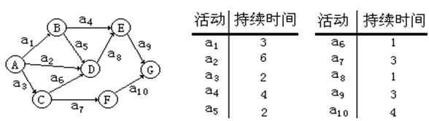
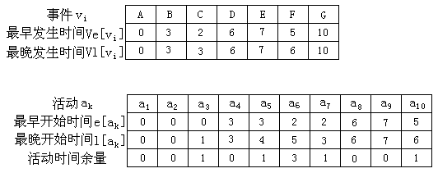
求关键路径

Slide 113
求关键路径
template <class ElemType, class WeightType>Status
CriticalPath(const AdjListDirNetwork<ElemType,WeightType>&g){
int *indegree=new int[g.GetVexNum()];
WeightType *ve=new int[g.GetVexNum()];
WeightType *vl=new int[g.GetVexNum()];
LinkQueue<int> q;
LinkStack<int> s;
int ee, el, u, v, count=0;
ElemType e1, e2;
for (v=0; v < g.GetVexNum(); v++)
ve[v]=0; StatIndegree(g, indegree);
for (v=0; v < g.GetVexNum(); v++)
if (indegree[v] == 0) q.EnQueue(v);

Slide 114
求关键路径
while (!q.IsEmpty()) {
q.DelQueue(u); s.Push(u); count++;
for (v=g.FirstAdjVex(u);v!=-1;v=g.NextAdjVex(u, v)){
if (--indegree[v] == 0) q.EnQueue(v);
if (ve[u] + g.GetWeight(u, v) > ve[v])
ve[v]=ve[u] + g.GetWeight(u, v);
}
}
delete []indegree;
if (count < g.GetVexNum()) {
delete []ve; delete []vl;
return FAIL; // 网g有回路
}
s.Top(u);

Slide 115
求关键路径
for (v=0; v < g.GetVexNum(); v++) vl[v]=ve[u];
while (!s.IsEmpty()) { s.Pop(u);
for (v=g.FirstAdjVex(u); v != -1; v=g.NextAdjVex(u, v)) if (vl[v] - g.GetWeight(u, v) < vl[u])
vl[u]=vl[v] - g.GetWeight(u, v);
}
for (u=0; u < g.GetVexNum(); u++) {
for (v=g.FirstAdjVex(u);v!=-1;v=g.NextAdjVex(u, v)) {
ee=ve[u]; el=vl[v] - g.GetWeight(u, v);
if (ee == el) { g.GetElem(u, e1);g.GetElem(v, e2);
cout << "<" << e1 << ", " << e2 << "> ";
}
}
}
delete []ve; delete []vl; return SUCCESS;
}

Slide 116
祝你成功！

